Slide 1
Вводные слова
Подготовил: преподаватель русского языка Борисова Ю.В.

Slide 2
Цели урока:
дать понятие о вводных словах как средстве выражения субъективной оценки к высказыванию, познакомить со значениями вводных слов;
формировать умение выражать определённые отношения к высказыванию с помощью вводных слов, правильно ставить знаки препинания при вводных словах,
различать вводные слова и члены предложения.
развивать аналитические способности учащихся (умение сравнивать, выделять, обобщать), умение использовать данные конструкции в речи.
воспитывать активное и сознательное отношение к изучению русского языка.

Slide 3
Вводные слова и их значения
Группа по значению Примеры
1. Уверенность Конечно, бесспорно, несомненно,
разумеется, без сомнения…
2. Неуверенность Кажется, вероятно, возможно.
3. Чувства говорящего К счастью, к радости, к сожалению,
к удивлению…
4. Источник информации По сообщению, по словам, по
мнению, по-моему…
5. Порядок оформления Во-первых, во-вторых, наконец,
мыслей следовательно, значит, итак…
6. Замечания о способах Одним словом, иначе говоря,
оформления мыслей лучше сказать…

Slide 4
Найдите вводные слова. Определите их значения.
1 Итак, домой пришед, Евгений
Стряхнул шинель, разделся, лёг.
2 Пройдёт, быть может, год-другой –
Местечко получу, Параше
Препоручу семейство наше.
3 Зимой, бывало, в ночь глухую
Заложим тройку удалую,
Поём и свищем и стрелой
Летим над снежной глубиной.
4. Казалось, ангел почивал
И сонный слёзы проливал
О бедной пленнице гарема…
5. Я, кажется, хозяйке мил -
И Нулин свечку погасил.

Slide 5
Вставьте в предложения вводные слова
1. В природе постоянно происходят различные изменения.
2. Солнце всходит по утрам и заходит по вечерам.
3. Первые заморозки бывают в начале сентября.
4. Чистый воздух – одно из главных богатств природы.
5. Из труб заводов и фабрик в воздух попадают вредные вещества, и он загрязняется.
6. Такой воздух опасен для людей, растений, животных.

Slide 6
Замените вводные слова синонимичными словами.
1. Может быть, я вижу первого такого человека, как он.
2. По-моему, он ловок, знающ, находчив.
3. Очевидно, общение с детьми развивает в человеке многие добрые свойства.
4. Несомненно, в скромной красоте полевых цветов таится бесконечное очарование.
5. По всей вероятности, ему нужно было знать всех, чтобы определить, кто лучше, кто хуже.

Slide 7
Установите, что общего в каждой группе слов. Возьмите из каждой группы по три элемента и составьте предложения.
1. Конечно, разумеется, бесспорно, без сомнения, само собой, бесспорно, естественно, понятно, известно.
2. Наверное, верно, вероятно, видимо, по всей видимости, очевидно, как видно, должно быть, может быть, возможно.
3. Например, к примеру, скажем, в частности.
4. Следовательно, итак, таким образом, стало быть, значит, выходит, следовательно.

Slide 8
Разграничьте вводные слова и члены предложения.
1. Наконец он приехал. Наконец можно обратиться к врачу за помощью.
2. Он может быть ещё вернётся к своей семье. Что может быть прекраснее любви!
3. Бывало они часто собирались вместе. Им бывало весело.
4. Это было совершенно очевидно. Он очевидно стеснялся своей полноты.

Slide 9
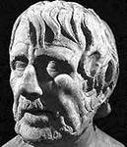
В приведённом ниже предложении пронумерованы все запятые. Выпишите цифры, обозначающие запятые при вводном слове.
Римский философ Сенека в самом начале нашей эры,(1) размышляя о времени, (2) в одном из писем к Луцилию, (3) которые, (4) впрочем, (5) можно адресовать и всем молодым людям нашего времени, (6) писал…

Slide 10
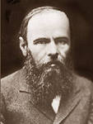
В приведённом ниже предложении пронумерованы все запятые. Выпишите цифры, обозначающие запятые при вводном слове.
Оставить сейчас место было нельзя,(1) не только по причине денежного долга,(2) но и щадя Марфу Петровну,(3) которая могла бы вдруг возыметь подозрения,(4) а следовательно,(5) и пришлось бы поселить в семействе раздор.

Slide 11
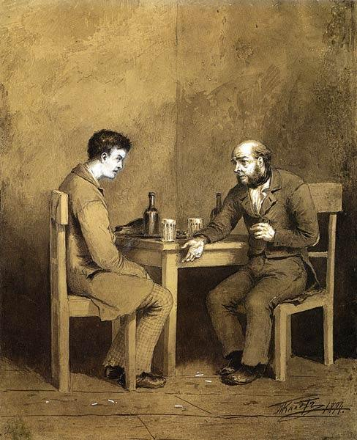
В приведённом ниже предложении пронумерованы все запятые. Выпишите цифры, обозначающие запятые при вводном слове.
- Милостивый государь,(1) милостивый государь! -воскликнул Мармеладов,(2) оправившись, - о государь мой,(3) вам,(4) может быть,(5) всё это в смех,(6) как и прочим,(7) и только беспокою я вас глупостию всех этих мизерных подробностей домашней жизни моей,(8) ну а мне не в смех!

Slide 12
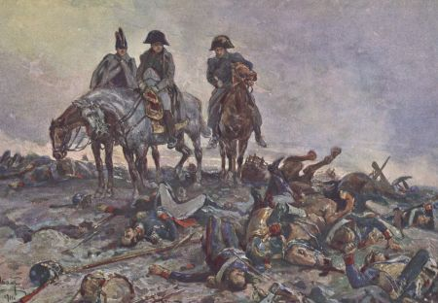
В приведённом ниже предложении пронумерованы все запятые. Выпишите цифры, обозначающие запятые при вводном слове.
Действия Наполеона и Александра,(1) от слова которых зависело,(2) казалось,(3) чтобы событие совершилось или не совершилось,(4) - были так же мало произвольны,(5) как и действие каждого солдата,(6) шедшего в поход по жребию или по набору.

